Slide 1
ЛИТЕРАТУРНЫЕ ПРЕМИИ
ЛАУРЕАТЫ 2022 ГОДА
в области детской литературы
электронный путеводитель
г. Красноярск, 2023

Slide 2
ДЕТСКАЯ ЛИТЕРАТУРА
ЛИТЕРАТУРНЫЕ ПРЕМИИ
КНИГИ-ЛАУРЕАТЫ
ПИСАТЕЛИ-
ЛАУРЕАТЫ
СПИСКИ
ЛУЧШИХ КНИГ

Slide 3
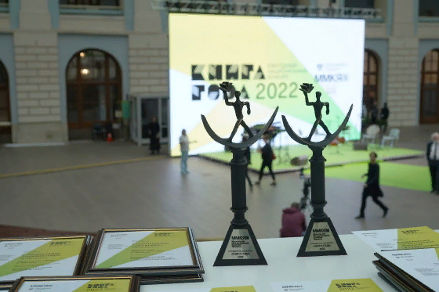
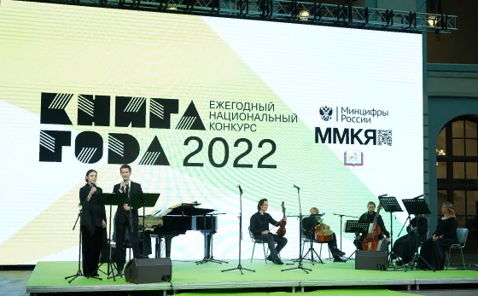
http://www.fapmc.ru/rospechat/newsandevents/newsagency/2017/08/item16.html
В 2022 году на победу претендовали более 600 книг от 92 издательств из 18 городов России: Москвы, Санкт-Петербурга, Казани, Симферополя, Красноярска, Барнаула, Тобольска, Томска, Кирова, Мурманска, Якутска и др.
Конкурс проводился в 11 номинациях — 10 тематических и Гран-при. Победители получают памятные дипломы и традиционные статуэтки. Издания, особо отмеченные экспертами, поощряются специальными дипломами. Номинации:
«ДЕТЯМ 21 ВЕКА» – книги для детей, написанные отечественными авторами.
«ПОКОЛЕНИЕ Z» – книги отечественных авторов, адресованные самой требовательной аудитории читателей – подросткам.
«ART-КНИГА» – уникальные, высокохудожественные издания, нестандартные книги авторского дизайна, художественного оформления.
«ИСКУССТВО КНИГИПЕЧАТАНИЯ» - книги, отпечатанные на отечественной полиграфической базе, выполненные на высоком полиграфическом уровне с оригинальным дизайном оформления.
«ЭЛЕКТРОННЫЕ ИЗДАНИЯ И АУДИОКНИГИ», здесь соревновались не только аудиокниги, но и мультимедийные просветительские проекты.
«ГРАН-ПРИ» — «Коллекция Государственного музея изобразительных искусств имени А.С. Пушкина». К 110-летию музея. Альбом
ГМИИ им. А.С. Пушкина. Москва, 2022

Slide 4
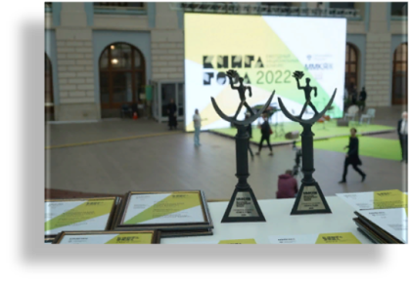




НАЦИОНАЛЬНЫЙ КОНКУРС «КНИГА ГОДА – 2022»
Номинация «Детям 21 века»
Главный приз в этой категории вручен Станиславу Востокову за сборник рассказов с иллюстрациями Николая Устинова «Печной волк», выпущенный издательством «РОСМЭН».
«Печной волк» – это сборник рассказов. С мягким юмором автор описывает жизнь в современной деревне, простых людей и родную природу.
А еще «Печной волк» – это новая книга народного художника России, признанного мастера отечественной иллюстрации Николая Устинова, работы которого полны лиризма, гармонии и искренней любви к окружающему миру» (Литрес).
Специальный диплом в номинации «Детям XXI века», учрежденный благотворительным фондом помощи детям и взрослым с нарушениями иммунитета «Подсолнух», отмечены книги из серии «Учусь смотреть» (ГМИИ им. А.С. Пушкина) «Как смотреть архитектуру?» Ольги Морозовой и «Как смотреть картину?» Надежды Ковалдиной.
Опубликовано в журнале «Урал», 2018, № 5
Читать текст книги: https://magazines.gorky.media/ural/2018/5/pechnoj-volk.html
Издания музея https://www.pushkinmuseum.art/education/publishing/index.php?lang=ru&category=13809

Slide 5
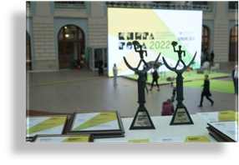


НАЦИОНАЛЬНЫЙ КОНКУРС «КНИГА ГОДА – 2022»
Номинация «Поколение Z»
Лучшей книгой, написанной для самого непростого читателя — подростка, названа дилогия Евгения Рудашевского «Истукан» (издательство «КомпасГид»).
«В новом приключенческом романе от автора тетралогии «Город Солнца» читателей ждёт путешествие к одному из самых загадочных островов Филиппинского архипелага. Всё начинается с череды кораблекрушений и старинной шкатулки, принадлежавшей ордену августинцев. Максим Шустов, молодой владелец антикварного магазина «Изида», и его сокурсник Дима уверены, что шкатулка приведёт к сокровищам ордена. Им предстоит понять, почему за «Изидой» следят вооружённые незнакомцы, что скрыто за легендой о могущественном реликте и как тут замешана семья Самоедовых, с виду простых туристов из Иркутска. Путь к филиппинским сокровищам станет испытанием для героев романа и, возможно, откроет им нечто более ценное, чем заполненные золотом сундуки. Вот только обрадуются ли они сделанному открытию?» (КомпасГид).
Читать текст книги на Литрес:
https://www.litres.ru/evgeniy-rudashevskiy/istukan/

Slide 6

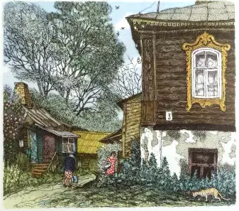
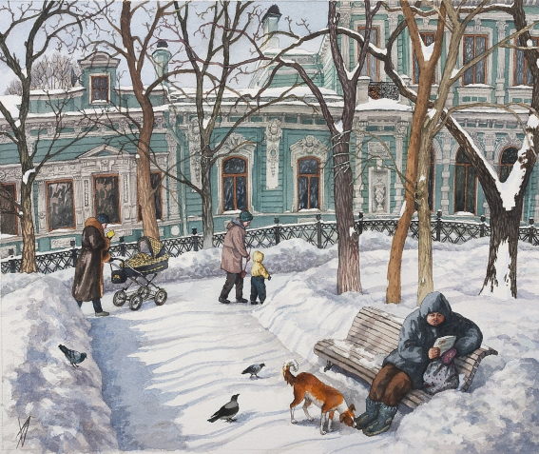
НАЦИОНАЛЬНЫЙ КОНКУРС «КНИГА ГОДА – 2022»
Номинация «АРТ-КНИГА»
Приза в номинации «Арт-книга», в фокусе которой — уникальные, высокохудожественные издания, нестандартные книги авторского дизайна и художественного оформления, удостоен альбом Алёны Дергилёвой и Николая Бесчастнова «Нарисованный Зарайск» (издательство «Контакт-Культура»).
«Взгляните на город глазами влюблённых в него людей, и увидите за внешней обыденностью и непритязательностью жизни обаяние, заключающее в себе высшую мудрость бытия. Вы откроете мир тихих улочек и переулков, неприметных на первый взгляд двориков, в которых выросло много выдающихся деятелей нашего Отечества.
Издание предназначено для всех, кто интересуется родной историей, культурой и искусством. Перелистывая его страницы, можно совершить увлекательное путешествие не только по родным просторам, но и во времени, поскольку написанное и нарисованное - волнующие картины жизни Зарайска нескольких последних десятилетий» (Лабиринт).

Slide 7

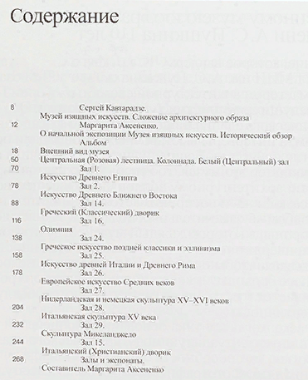
НАЦИОНАЛЬНЫЙ КОНКУРС «КНИГА ГОДА – 2022»
Номинация «Искусство книгопечатания»
Лучшим изданием в номинации признан фотоальбом Михаила Розанова «Волхонка, 12. Государственному музею изобразительных искусств имени А.С. Пушкина 110 лет», подготовленный ГМИИ им. Пушкина и отпечатанный в типографии «Велкам Принт».
«Альбом подготовлен к 110-летию ГМИИ им. А.С. Пушкина. В книге представлены фотографии исторического здания и интерьеров музея (архитектор Р.И. Клейн), выполненные в 2021 году знаменитым архитектурным фотографом Михаилом Розановым. Его снимки подчеркивают красоту архитектуры, представляя ее в неожиданных ракурсах, акцентируя внимание на драгоценных, но часто не замечаемых деталях декора залов.
По словам Михаила Розанова, «съемка здания и интерьеров Пушкинского – это попытка показать идеальное музейное пространство, в котором нет ничего лишнего и которое соответствует первоначальному замыслу устроителей музея. Государственный музей изобразительных искусств имени А.С. Пушкина» (ГМИИ им. Пушкина).

Slide 8

НАЦИОНАЛЬНЫЙ КОНКУРС «КНИГА ГОДА – 2022»
Номинация «Электронные издания и аудиокниги»
Победителем в номинации стал аудиоспектакль по роману Михаила Булгакова «Мастер и Маргарита». Режиссёр Алексей Багдасаров. Аудио Издательство «Вимбо». Москва, 2022.
«На книжном сервисе «ЛитРес» и на «Яндекс. Музыке» появился аудиоспектакль лейбла Vimbo по роману Михаила Булгакова. Режиссером проекта выступил Алексей Багдасаров.
«Прежде всего, меня интересовала идея любви и смерти, которые рядом — всегда рядом. Любви и творчества, любви мужчины к женщине, женщины к мужчине, любви одного человека к человечеству вообще — на примере Иешуа Га-Ноцри. Этот роман пронизан любовью насквозь», — рассказал он.
В создании аудиоспектакля были заняты 37 актеров, в том числе Алексей Багдасаров (Автор), Кирилл Пирогов (Мастер), Ксения Раппопорт (Маргарита), Максим Суханов (Воланд), Виктор Сухоруков (Кот Бегемот), Анатолий Белый ((Литрес).
Слушать на Литрес:
https://www.litres.ru/audiobook/master-i-margarita-audiospektakl-67552434/

Slide 9
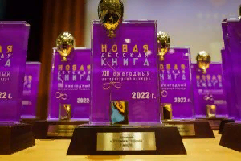
«НОВАЯ ДЕТСКАЯ КНИГА»
13 ежегодный литературный конкурс
http://newbook-awards.ru/
В XIII сезоне на конкурсе было рассмотрено 2631 заявка из 37 стран, в финал вышло только 30 из них. Финалисты и призеры получили дипломы, а победители увезли с собой памятные статуэтки. Авторы работ, занявших первые места в своих номинациях, получают главный приз – контракт с издательством «РОСМЭН» на издание победившей рукописи или предложение поработать над макетом будущей книги.
Работы принимались в трех основных номинациях:
«От семи и старше» (как реалистические, так и сказочные, фантастические прозаические произведения для детей от 7 до 12 лет);
«Фолк-фэнтези и фолк-хоррор» (художественные произведения указанных жанров для подростков от 12 лет и молодежи);
«Новая детская иллюстрация» (иллюстрации к ограниченному списку детских произведений, опубликованному на сайте конкурса, а также picture books).
В Российской государственной детской библиотеке состоялась торжественная церемония награждения финалистов и победителей, вручено 7 из 11 наград.

Slide 10


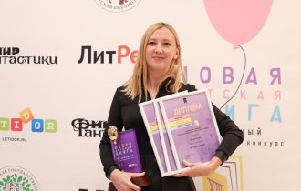
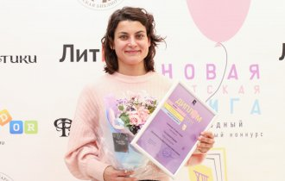
«НОВАЯ ДЕТСКАЯ КНИГА»
Номинация
«От семи и старше»
1 место: Маръа Малми (Финляндия, Вантаа) «Несусветные из Кайвокселы» «Трое друзей обнаружили на детской горке дверь. Из нее вышел маленький чертик Малю. Ребята подружились сразу. Но им придется пройти через испытания. Малю благодаря друзьям поймет, что он не самый плохой в мире, хоть и из пекла. А ребята узнают, что даже во имя добра нельзя врать и совершать подлости» (Литрес). Читать текст книги: https://flibusta.su/book/120309-nesusvetnyie-iz-kayvokselyi/read/ | 2 место: Евсеева Мария (Россия Воронежская область) «Мы все не из картона» «Лиза обожает каноэ, которое они соорудили с Сантой, и, хоть ей запрещают общаться со стариком, считает Санту своим дедушкой – у того больше никого нет. А у нее есть мама, Алена, Пашка и другие ребята из Центра, где ей приходится ночевать. Но однажды заплывы заканчиваются, а старик бесследно исчезает» (Сайт конкурса). | 3 место: Толстоухова Надежда (Россия, Москва) «Про бегемота Бенедикта, который любил «В обычной московской квартире живет обычный бегемот Бенедикт семи с половиной лет от роду. Он ходит в школу и мечтает завести друзей. Кажется, вот-вот он придумает, как подружиться с одноклассницей Женей, как вдруг получает от нее записку, которая переворачивает все его представления о мире и о себе» (Сайт конкурса).

Slide 11



«НОВАЯ ДЕТСКАЯ КНИГА»
Номинация
«Фолк-фэнтези и фолк-хоррор»
1 место: Ободников Николай (Россия, Брянск) «Серая невеста Лиллехейма» «В прибрежный городок Норвегии приезжает русская семья. Но всё идёт кувырком, когда подростки пробуждают к жизни зловещую легенду. Взрослые, обращаясь в волков, открывают сезон охоты на детей. И лишь при свете солнца два враждующих поколения объединяются, ища способ покинуть обречённый городок» Читать текст книги: https://www.rulit.me/books/seraya-nevesta-lillehejma-read-732022-1.html | 2 место: Чайка Анна (Россия, Белгород) «В паутине под лестницей» «Чужой город. Загадочный дом на холме, оживающий лишь ночью. Молчаливые настороженные соседи. Кора Сонина понимает, что ей нужно постараться, чтобы начать новую жизнь. Особенно теперь, когда в свои шестнадцать она вынуждена съехать от матери, пытающейся наладить личную жизнь. Из экономии Кора заселяется в странное полупустое общежитие. По слухам, в нем водятся привидения, а каморка под лестницей хранит в слоях паутины жуткую тайну. Это решение становится роковой ошибкой...» Читать текст книги: https://litvek.com/book-read/495923-kniga-anna-chayka-v-pautine-pod-lestnitsey-chitat-online?p=1 | 3 место: Вешкина Татьяна (Россия, Санкт-Петербург) «Книжные тюрьмы» «Главный герой в прямом смысле попадает в переплет. Несправедливо обвиненный в преступлении, которого не совершал, Денис отправляется в тюрьму нового поколения. По иронии судьбы, в качестве наказания, его перемещают в любимую фэнтези-книгу детства»

Slide 12
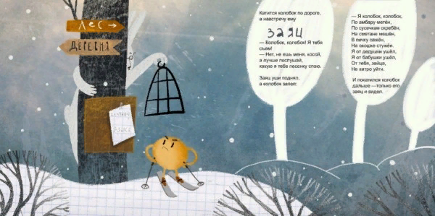
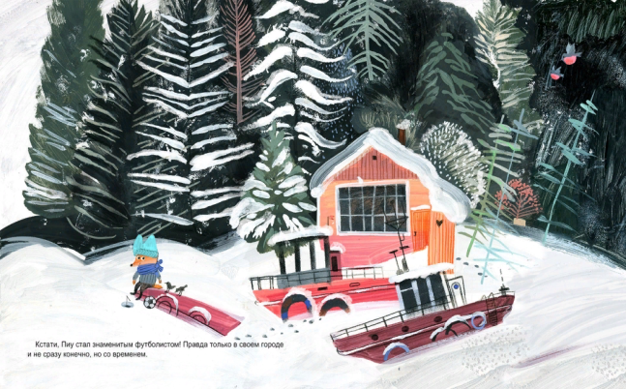
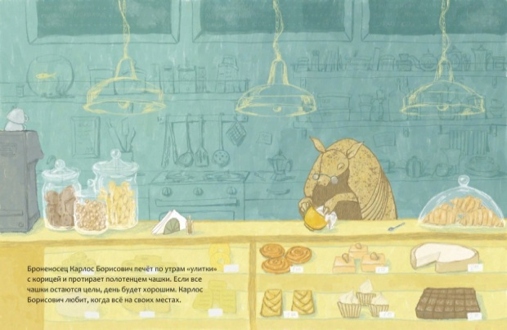
«НОВАЯ ДЕТСКАЯ КНИГА»
Номинация
«Новая детская иллюстрация»
1 место: Серова Татьяна (Россия, Анапа) «Серия иллюстраций к русской народной сказке “Колобок”» | 2 место: Емельянова Светлана (Россия, Санкт-Петербург) Picture book «Хрустальная Лиса» | 3 место: Маншина Анна (Россия, Москва) Picture book «Карлос Борисович и кафе на колёсах».

Slide 13
«НОВАЯ ДЕТСКАЯ КНИГА»
Специальные призёры в номинациях
Приз открытого читательского голосования в номинации «От семи и старше»:
Сус Елена, Зайцев Николай (Россия, Новосибирск) «Малина»
Приз открытого читательского голосования в номинации «Фолк-фэнтези и фолк-хоррор»:
Ободников Николай (Россия, Брянск) «Серая невеста Лиллехейма»
Выбор библиотек в номинации «От семи и старше»:
Тараненко Марина (Россия, Краснодар) «Серьёзная шутка джегуако»
Выбор библиотек в номинации «Фолк-фэнтези и фолк-хоррор»:
Анна Чайка (Россия, Белгород) «В паутине под лестницей»
Выбор клуба Terra Incognita в номинации «Фолк-фэнтези и фолк-хоррор»:
Н. Чигара (Россия, Санкт-Петербург) «Дети кицунэ»
Выбор сайта Letidor в номинации «От семи и старше»:
Евсеева Мария (Россия Воронежская область) «Мы все не из картона»
Выбор журнала «Мир фантастики» в номинации «Фолк-фэнтези и фолк-хоррор»:
Эрик Гарднер (Германия, Росток) «Луна в стакане с виски»
Выбор экспертов книжного сервиса LiveLib
Денисова Ольга (Россия, Ленинградская область, пгт. Вырица) «Берендей»

Slide 14

ВСЕРОССИЙСКИЙ КОНКУРС НА ЛУЧШЕЕ ЛИТЕРАТУРНОЕ ПРОИЗВЕДЕНИЕ ДЛЯ ДЕТЕЙ И ЮНОШЕСТВА «КНИГУРУ». 13 сезон
http://kniguru.info
Всероссийский конкурс на лучшее произведение для детей и юношества «Книгуру» — крупнейший в России. Учреждён Министерством цифрового развития, связи и массовых коммуникаций и Центром поддержки отечественной словесности.
В 13-м сезоне на рассмотрение экспертного совета поступило 642 текста от 431 автора из 18 стран: России, Беларуси, Германии, Израиля, Индонезии, Испании, Латвии, Литвы, Молдовы, Македонии, Сербии, США, Турции, Узбекистана, Украины, Финляндии, Черногории и Эстонии.
В экспертный совет 2022 года входили представители научного, писательского, педагогического и библиотечного сообществ: старший научный сотрудник Российской книжной палаты Мария Порядина; писатель, критик, редактор Алёна Васнецова; кандидат философских наук, учитель литературы Ольга Пружинина и критик, редактор, библиограф, главный библиотекарь Библиотеки им. Вознесенского Алексей Копейкин.

Slide 15


ВСЕРОССИЙСКИЙ КОНКУРС НА ЛУЧШЕЕ ЛИТЕРАТУРНОЕ ПРОИЗВЕДЕНИЕ ДЛЯ ДЕТЕЙ И ЮНОШЕСТВА «КНИГУРУ». 13 сезон
Лауреаты. 13 сезон (2022 год)
1 место | Евгений Рудашевский «Пожиратель ищет Белую Сову». «В краю, где живёт Анипа, царит страшный холод. Её соплеменники (они называют себя аглюхтугмит) выживают в условиях Крайнего Севера и при этом обеспечивают себя едой, одеждой, строят жилища, рожают детей, умирают. Из века в век их нелёгкая жизнь подчиняется раз и навсегда заведённому порядку. Если его нарушить, всё погибнет. Но что делать, если перемены неизбежны? Как спастись от ужасных пожирателей, которые неотступно идут по следу обитателей стойбища?» (Сайт конкурса). Подходит читателям от 14 лет. Читать на сайте «Книгуру»
2 место | Станислав Востоков «Коза и великаны». «Соне Козловой по прозвищу Коза уже десять лет, а она ни разу не чувствовала себя человеком. Зато у неё есть мечта — сбежать из опостылевшего детдома и открыть новый вид животного, чтобы назвать своим именем. Первую часть плана Козе удалось осуществить более или менее благополучно, а вот ко второй части путь её лежит через заброшенный северный посёлок, фотографию которого она случайно увидела в интернете» (Сайт конкурса). Подходит читателям от 10 лет. Читать на сайте «Книгуру»
3 место | Ева Немеш «Пахнет псиной». «Так был леопард в коттеджном поселке или это НЛО? Откуда у фотографа розовая кошка? Что делает старуха с щенками и котятами, которых она каждый день подбирает на птичьем рынке? Как (и зачем) поджарить жука? И еще восемь то ли абсурдных, то ли фантастических, то ли обыденных ситуаций» (Сайт конкурса). Подходит читателям от 12 лет. Читать на сайте «Книгуру»

Slide 16

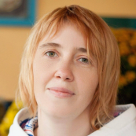

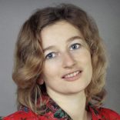


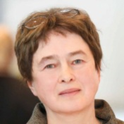


Всероссийская литературная премия им. С. Маршака
https://ddkspb.ru/marshak/pobediteli/2022-2/
Всероссийская литературная премия им. С. Я. Маршака учреждена в 2003 году. Учредители - Союз писателей Санкт-Петербурга, администрация города, Фонд содействия развитию детской литературы и культуры чтения «Дом детской книги».
Цель премии – выявление и награждение наиболее талантливых поэтов и писателей России, создающих литературу для детей.
Присуждается за произведения детской литературы (кроме переводов), опубликованные отдельными изданиями или в журналах на территории России в предшествующем награждению календарном году.
Присуждается ежегодно по двум номинациям – «Проза» и «Поэзия». С 2012 года добавилась номинация «Дебют».
«Проза» — Наталья Евдокимова за книгу «Тропинки Никиты» (Москва : Книжный дом Анастасии Орловой, 2021). «Две жизненные тропинки. Мальчика Никиты, который несётся по ней вихрем, всё успевает, всему удивляется, всему радуется. И тропинка старенького дедушки, который доходит до скамейки всего лишь за час и смотрит, смотрит. Их тропинки пересекаются. И один, вероятно, смотрит в своё детство, а второй просто смотрит, как на что-то новое в своей жизни» (Лабиринт). | «Поэзия» — Анна Игнатова за книги «Рифма для слона» (Москва : Октопус, 2021) и «Добрый вечер, чёрный ворон!» (Москва : Настя и Никита, 2020). «Стихи Анны Игнатовой весёлые и витальные, лёгкие и остроумные, они настраивают ребёнка на ежедневное радостное удивление: Каждое стихотворение Анны Игнатовой – маленькая увлекательная история. История о принцессе и драконе, о море, которое волнуется за команду корабля, о словах, растущих в цветочных горшках, об озере, которое превратилось в зеркало, о туристе и снежном человеке…» (Сайт конкурса). | «Дебют» — Денис Макурин за книгу «Поморская окутка, лоскутные сказки» (Санкт-Петербург : Детское время, 2021). «Денис Макурин живёт в селе Холмогоры Архангельской области, то и пишет в традиционном на русском Севере жанре сказов и небылиц. Недаром его прозу часто сравнивают с произведениями Бориса Шергина и Степана Писахова. Первой большой книгой Макурина стала его «Поморская окутка, лоскутные сказки» (Сайт конкурса). | Специальный диплом имени Михаила Яснова — Евгения Двоскина за книгу «А Саша выйдет?» (Санкт-Петербург ; Москва : Речь, 2021). «Читатели книгу приняли очень тепло. Взрослые вспомнили кусачий свитер, переводные картинки, диафильмы, стенгазету, сачок, фанерный посылочный ящик с сургучной печатью. А читатели помладше узнали, как жили их родители, дедушки и бабушки» (Сайт конкурса).

Slide 17

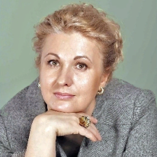
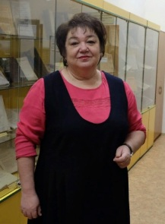
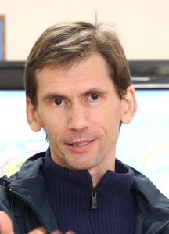
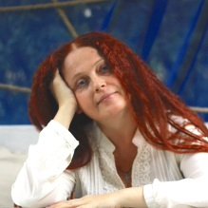
Литературная премия им. Э. Н. Успенского «Большая сказка» https://rgdb.ru/projects/premiya-bolshaya-skazka/5874-polozhenie-o-premii-bol-shaya-skazka-im-e-n-uspenskogo
Премия «Большая сказка» имени Э. Н. Успенского за произведения для детей до 12 лет учреждена в 2020 году. Учредителями премии являются Министерство культуры Российской Федерации, наследники Эдуарда Николаевича Успенского, Федеральное государственное бюджетное учреждение культуры «Российская государственная детская библиотека», ООО «Чебурашка», Ассоциация деятелей культуры, искусства и просвещения по приобщению детей к чтению «Растим читателя». Об учреждении премии было объявлено 6 июня 2020 года на книжном фестивале «Красная площадь» в Москве. Председатель жюри премии, детский писатель и сценарист А. А. Усачёв сказал: «Имя Эдуарда Успенского присвоено премии в знак признания его заслуг как выдающегося детского писателя, создателя известных и всемирно любимых персонажей, виртуозного сказочника и мастера художественного рассказа».
Номинация «Сказка»
I место - Елена Пономарёва, «Дед – Сто Бед. Сказки деда Гриши и бабушки Глаши», издательство «Перископ-Волга», 2022.
II место - Галина Соболева, «Писатель Ёжиков и другие», издательство «Липецк плюс», 2022.
III место - Станислав Востоков, «Морозов Ха. Ха. и новогоднее чудо», издательство «Клевер», 2021
.Номинация «Весёлый учебник»
Светлана Щелкунова «Тролль Вася из троллейбуса № 10», издательство АСТ, 2022.
«Отличительная особенность третьего сезона премии «Большая сказка» имени Эдуарда Успенского – широкая география авторов, вошедших в короткий список: кроме Москвы и Санкт-Петербурга это Волгоград, Липецк, Ростов-на-Дону, Ярославль, Тобольск. Книги двух из четырех лауреатов также были изданы региональными издательствами, что свидетельствует об общем высоком уровне литературного процесса в нашей стране», - сказал председатель жюри премии, писатель Андрей Усачёв.
Елена Пономарёва
Галина Соболева
Станислав Востоков
Светлана Щелкунова

Slide 18




Литературная премия им. Э. Н. Успенского «Большая сказка»
 | Елена Пономарева, «Дед – Сто Бед. Сказки деда Гриши и бабушки Глаши», издательство «Перископ-Волга», 2022. «Присказки-прибаутки поведают о разных былях-небылицах. Рассказывают их то дедушка, то бабушка, соревнуясь в затейливой сюжетности. Чудеса в них начинаются с обыденной жизни: пошел дед на рыбалку или каши поесть собрался, или огород вскопать, или валенки надеть. А обыденность вдруг обрастает невиданными событиями – то рыбешка костлявая до размеров акулы выросла, пока дед ее домой нес, то морской конек ездовым сделался, то Лень у деда в доме поселилась, да бед натворила. Встретятся в сказках и старые знакомые – Колобок, волк, гуси, которые органично включены в сюжет и добавляют небылицам то реальности, то сказочности. Динамичные с закрученным сюжетом истории наполнены шутками и смыслом. Житейские ситуации бывают разные, иногда – не очень приятные. Но, если отнестись ко всему с юмором, то окажется, что в жизни больше позитива» (От издательства).
 | Галина Соболева, «Писатель Ёжиков и другие», издательство «Липецк плюс», 2022. «В книге много увлекательной игры слов и забавных ситуаций, в которые попадают предметы вместе со своим хозяином. Писатель Ёжиков живет в чудесном мире, где Тапочки убегают, чтобы поболтать с Сапогами, Душ по утрам распевает весёлые песни, Холодильник дружит с котом Васькой и по ночам скармливает хвостатому другу колбасу и рыбу. Вещи, обитающие в квартире добродушного и немного меланхоличного сочинителя сказок – Радио, Окно, Телевизор, Пылесос, Шкаф, Настольная Лампа, Тумбочка, Люстра и другие предметы быта – все они существа одушевленные и преданы своему хозяину. И поскольку вещи ведут себя как дети, искренне радуются и грустят, юный читатель узнает в них самого себя. «Осветительно-наdieinieko1961@mail.ruгрdieinieko1961@mail.ruевательно-говорdieinieko1961@mail.ru ительно-смотрительные приборы» обладают разумом, способны на чувства и эмоции. Ситуации, в которые они попадают и из которых благополучно выходят благодаря мудрому старшему другу Ёжикову, подают ребенку пример нравственного поведения» (От издательства).
 | Станислав Востоков, «Морозов Ха. Ха. и новогоднее чудо», издательство «Клевер», 2021. «Книга рассмешит и порадует учеников начальной школы, которые уже с известным скептицизмом относятся к новогодним чудесам. Юмористическая повесть рассказывает о необычных буднях российского Деда Мороза. Оказывается, должность это выборная – раз в десять лет специальная комиссия предлагает тщательно подобранному человеку стать новым Дедом Морозом. И вот такую работу предлагают немолодому бухгалтеру Харитону Харитоновичу Морозову. Будущий обитатель дворца в Великом Устюге по натуре весьма зловреден и изобретателен, ему доставляют удовольствие недобрые шутки и бурная реакция на них. Поначалу Ха. Ха. наслаждается своим новым положением и развлекается, как умеет. Но постепенно новые обязанности меняют пожилого хулигана» (От издательства).
 | Светлана Щелкунова «Тролль Вася из троллейбуса № 10», издательство АСТ, 2022. «Книга из серии «Петербургские сказки» с иллюстрациями и интерактивными заданиями в игровой форме знакомит читателей с историей Санкт-Петербурга и его достопримечательностями. Её можно изучать всей семьей, и она не только подарит много весёлых минут, но и познакомит детей с городом на Неве. Тролль Вася очень любит кататься на троллейбусе и разглядывать городские достопримечательности. Он не понимает, почему пассажиры сидят, уткнувшись в смартфоны, и не замечают этой красоты? Расстраивает его и то, что мама постоянно ругается, брат и сестра троллят его, а учительница Тролливанна заставляет заниматься пакостями. Но Васе этого не хочется, ведь у него от природы доброе сердце. А теперь он занят суперважной проблемой – Монстролль хочет заморозить время и лишить всех жителей Санкт-Петербурга Нового года. Сможет ли Вася вместе со своей подругой Василисой разрушить эти коварные планы и спасти любимый праздник?» (От издательства)

Slide 19
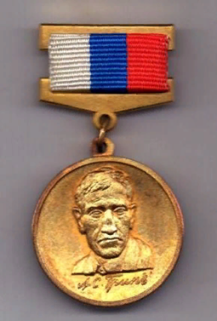

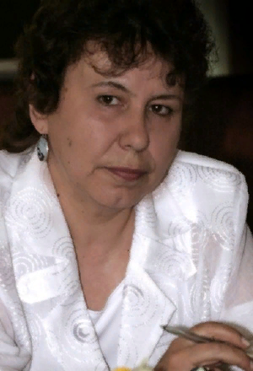




Премия имени Александра Грина
Премия имени Александра Грина — российская литературная премия учреждена по инициативе Союза писателей России, администрации городов Кирова и Слободского в 2000 году, в связи со 120-летием писателя Александра Степановича Грина. В 2006 году в число учредителей премии вошло правительство Кировской области, что повысило статус премии.
Претендовать на премию могут граждане Российской Федерации.
Ежегодно присуждается одна премия за произведения для детей и юношества, проникнутые духом романтики и надежды. Автор может быть награждён как за отдельное сочинение, и за всё творчество в целом.
Произведение должно быть посвящено или адресоваться детям старшего возраста, подросткам, юношеству. Жанр произведений может быть любым.
Премия имени Александра Грина состоит из медали с изображением А. С. Грина, Почётного диплома с изображением А. С. Грина и денежного приза (сумма эквивалентна 1000 долларов США).
Победитель 2022 года — Елена Станиславовна Наумова, кировский поэт, прозаик, писательница, педагог, член Союза писателей России — за произведения для детей и юношества.
Читать об авторе https://muzei.gymn-green.ru/pisately/naumova-elena-stanislavovna

Slide 20
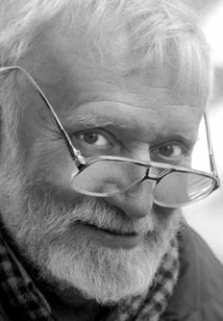
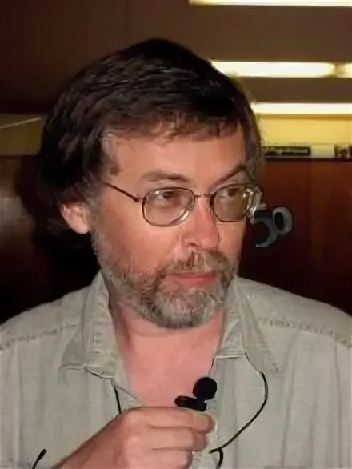

Литературная премия «Алиса»
Литературная премия «Алиса» — входит в число премий, учрежденных Оргкомитетом Международной литературной конференции по вопросам фантастики «РосКон». Премия была учреждена в 2000 году в целях развития жанра фантастики в России. Присуждается с 2001 года.
Премия «Алиса» вручается лучшему произведению детской и подростковой фантастики, которое увидело свет в минувшем календарном году. Премия посвящена памяти писателя Кира Булычева, много сделавшего для развития этого направления литературы. Для выявления победителей Оргкомитет фестиваля фантастики «РосКон» формирует и публикует номинационный список. Премия присуждается совместным решением Оргкомитета «РосКона» и вдовы Кира Булычева — художника Киры Алексеевны Сошинской.
Литературная премия «Алиса» вручается в торжественной обстановке ежегодно, на фестивале «РосКон». Приз представляет собой точную копию миелофона из фильма «Гостья из будущего». Изначально его вручал сам Кир Булычёв, после его смерти — Наталья Гусева (исполнительница роли девочки из будущего).
Лауреат литературной премии «Алиса» 2022 года — Алексей Карташов (за повесть «Зверь из-под кровати»).
«У писателя должна быть тема. У кого-то — пираты, а вот Алексей Карташов уже много лет пишет рассказы и повести о чудесном животном — капибаре, или карпинчо. Это очень умный, добрый и дружелюбный зверь, который раскрывает нам тайны человеческого отношения к миру.
Книги Алексея Карташова очень увлекательны, и вместе с тем трогательны и добры. А значит — нужны детям и взрослым» (Денис Драгунский).
Кир Булычев
Алексей Карташов

Slide 21

Литературный конкурс издательства
«Белая ворона»
http://albuscorvus.ru/literaturnyj-konkurs/
«Литературный конкурс «Белой вороны» проводится с 2020 года. Каждый год мы предлагаем авторам, пишущим для детей, новую тему, а затем из нескольких сотен присланных рукописей отбираем лучшие. Мы верим, что литературный конкурс позволит начинающим авторам, чьи произведения отвечают нашим представлениям о детской литературе, найти своего читателя» (издательство «Белая ворона»).
Тема конкурса третьего сезона: «Мир и мир». На конкурс принимались прозаические тексты, написанные на русском языке и адресованные детям и подросткам от 7 до 17 лет.
ПОБЕДИТЕЛИ ТРЕТЬЕГО СЕЗОНА КОНКУРСА:
Лучшая рукопись. «На моем зеленом лице все написано» (Маръа Малми).
Выбор победительницы прошлого сезона Марии Шелухиной. «Аул» (Асия Арасланова).
Новая номинация «Серебряное перо».
«Сила черного мухомора» (Ольга Василькова).
«Сокровища» (Евгения Овчинникова).
КОРОТКИЙ СПИСОК III сезона
Асия Арсланова «Аул».
Татьяна Артёменкова «Крокодил в вороньем гнезде».
Катерина Афанасьева «Пазл».
Ольга Василькова «Сила черного мухомора».
Анастасия Вервейко «Койоты Средней полосы»
Эйрик Годвирдсон «Мистер Койот и мистер Енот».
Люся Зуева «День ВДВ».
Маръа Малми «На моем зеленом лице все написано».
Евгения Овчинникова «Сокровища».
Дмитрий Сиротин «Ты просто выйди».
Елена Тарабрина «Баба-яга типовая детская».

Slide 22

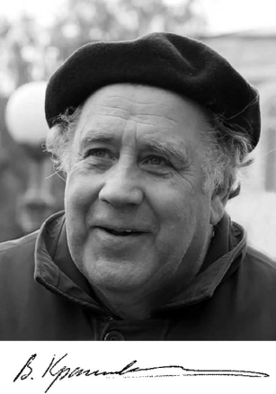
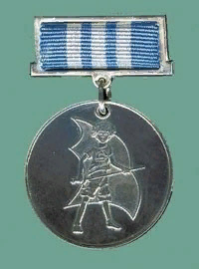
Сайт премии http://lit-parus.ru/
Международная детская литературная премия имени В.П. Крапивина – литературная премия, присуждаемая раз в год российскому или зарубежному автору, в честь российского писателя Владислава Петровича Крапивина. Вручается в день рождения писателя – 14 октября.
Литературная премия им. В. П. Крапивина присуждается в следующих номинациях:
«Выбор Командора». Сейчас председателем жюри и Почётным Командором «Каравеллы» является вдова Владислава Петровича – Ирина Васильевна Крапивина.
«Выбор детского жюри». Членами жюри являются ребята из отряда «Каравелла» и учащиеся гимназий, как Екатеринбурга, так и других городов.
«Выбор литературного совета». Литературный совет состоит из педагогов, молодых писателей и библиотекарей нашей страны. Задачей Литературного совета является чтение и отбор рукописей, присланных на конкурс. В рукописях фамилия автора не указывается, Литературный совет оценивает только тексты.
«Выбор профессионального жюри». В профессиональное жюри входят Л.А. Крапивина – Командор «Каравеллы», известные детские писатели.
Лауреаты в каждой номинации получают диплом, медаль и денежное вознаграждение.

Slide 23
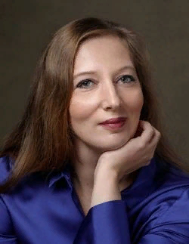
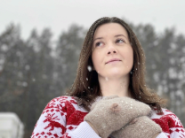
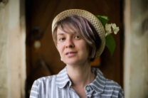
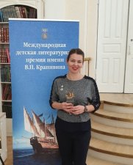
Лауреаты премии 2022 г.
«Выбор профессионального жюри» |  | Наталья Вишнякова «На старт приглашаются…». «Повесть о подростках в мире фигурного катания. Подростки как подростки – дружат, ссорятся, влюбляются. Но в первую очередь, главные герои повести – фигуристы. А мир спорта – это взрослый мир, с его особенностями, трудностями, победами и поражениями. И дружить в спорте с потенциальными соперниками очень тяжело. Повествование ведут несколько рассказчиков и история показана во всех ракурсах» (Сайт конкурса). Читать подробнее https://ndbmarshak.ru/news/4745/
«Выбор Командора» |  | Вера Ильина «Лысая». «Отличное произведение для современных, думающих и метущихся подростков. Настя Шульгина – сильная личность, которая пытается выделиться из толпы, и не только тем, что бреется налысо (для лысины есть важная причина). Настя действительно, другая – цельная, мудрая и серьёзная. И даже первое чувство, испытанное к учителю биологии, – у неё настоящее, глубокое. И Настя, в отличие от Лизы, никак его не выражает и никому не навязывает, а переживает глубоко внутри. Как, в общем-то и должно быть» (Сайт конкурса). Читать подробнее https://ndbmarshak.ru/news/4745/
«Выбор литературного совета» |  | Екатерина Аксенова «Пешком по небу». «Очень сильная, трагическая и, одновременно, светлая повесть. Пятиклассник Миша Смирнов бесконечно одинок. В классе все смеются и травят, даже бывший лучший друг Сева. Дома… Дома даже в комнату зайти свою нельзя, там живет Оглашенция, дочь маминого нового мужа. А Миша живет на кухне… И однажды случается страшное… Считается, что Миша совершил то самое, жуткое слово на букву «с». Именно Севке и Оглашенции предстоит раскрыть тайну Миши, пересмотреть отношение не только к Мише, но и вообще, к людям и миру» (Сайт конкурса). Читать подробнее https://ndbmarshak.ru/news/4745/
«Выбор детского жюри» |  | Юлия Варнакова «Только ветер навстречу». «Повесть рассказывает о пятикласснике Мише Кутузове, попавшем в кадетскую школу. Автор замечательно описала уклад жизни и особенности учебы юных кадетов и приоткрыла историю кадетских учебных заведений в России. «Только ветер навстречу» – повесть о становлении личности, о том, как из обычных домашних мальчишек и девчонок вырастают настоящие Герои» (Сайт конкурса). Читать подробнее https://ndbmarshak.ru/news/4745/

Slide 24

Специальные призы:
Екатерина Афанасьева из Москвы «Пазл»;
Татьяна Бойко из Минска «Сапфир»;
Александра Кушникова из Роквилл, США «Сказки на каникулах»;
Ольга Семеновская из Москвы «Трое без лодки и Чудик»;
Елена Трофимчук из Логойск «Спринт».

Slide 25



Премия имени Ганса Христиана Андерсена www.ibby.org/index.php?id=273
Премия Ганса Христиана Андерсена - это высшее международное признание, полученное автором и иллюстратором детских книг. Премия имени Ганса Христиана Андерсена, вручаемая Международным советом по детской книге (IBBY) раз в два года, признает достижения всей жизни и вручается автору и иллюстратору, чьи полные собрания сочинений внесли важный и продолжительный вклад в детскую литературу.
В 2022 году исполнилось 66 лет со дня учреждения литературной премии имени Г.Х. Андерсена.
Авторская премия присуждается с 1956 года, а Иллюстраторская - с 1966 года. Маленькая Нобелевская премия, как ее вскоре назвали, с самого начала пользовалась большим авторитетом, который с годами неизменно рос. В отличие от "большой" Нобелевской премии, эта Премия не предполагает денежного вознаграждения. Награда состоит из золотой медали и диплома, врученных на торжественной церемонии во время проходящего раз в два года Конгресса IBBY.
Покровительницей премии Андерсена является Её Величество королева Дании Маргрете II, номинации на премию Андерсена выдвигаются национальными секциями IBBY. Лауреатов премии выбирает авторитетное международное жюри специалистов по детской литературе.
Номинантами премии IBBY Ганса Христиана Андерсена 2022 года стали шестьдесят два кандидата из 33 стран. Короткий список из шести авторов и шести иллюстраторов был объявлен 21 февраля 2022 года.
От России в список вошли: Автор Сергей Махотин; Иллюстратор Юля Гукова.
Лауреатами премии 2022 года стали:
Номинация «Автор»
Мари-Од Мюрай (Marie-Aude Murail) из Франции;
Номинация «Иллюстратор»
Сюзи Ли (Suzy Lee) из Республики Корея.
Сайт премии

Slide 26


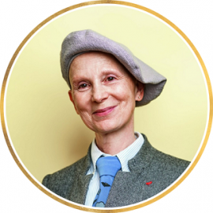




Номинация «Автор». Мари-Од Мюрай
Премия имени Ганса Христиана Андерсена
Об авторе: Мари-Од Мюрай – автор множества книг, популярных во всем мире. Ее произведения рекомендованы для чтения в школе министерствами образования Франции, Бельгии, Швейцарии и Канады. Мари-Од Мюрай ‒ из тех писателей, кто готов честно говорить с подростками на взрослые темы, не сглаживая острые углы современной реальности. Тревожа душу читателя, она пытается разрушить стену безразличия к тем, кого за собственным благополучием мы часто не хотим замечать. Мари-Од Мюрай за 30 лет написала около сотни книг для детей и юношества. Она во многом воплощает ценности IBBY: преданность делу детского чтения, серьезный, но с юмором и заботливым оптимизмом взгляд на мир, освещение главных тем современного общества.
Папмамбук. Интервью с автором
https://www.papmambook.ru/articles/2618/
Досье Мари-Од Мюрай
https://www.ibby.org/archive-storage/12_HCAA_Dossiers/2022_Authors/Dossier_France_Murail_01.pdf

Slide 27



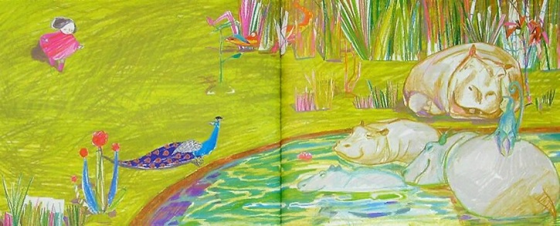
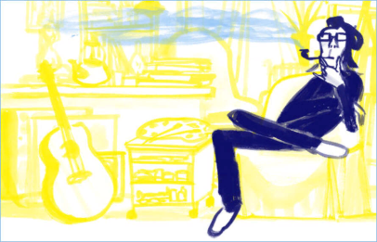
Премия имени Ганса Христиана Андерсена
Номинация «Иллюстратор». Сюзи Ли
О художнике: Сьюзи Ли родилась в 1974 году в Сеуле. Сама Ли говорит, что художником она стала благодаря двум обстоятельствам. Как и почти все дети, она любила рисовать, а главное, по-настоящему верила, когда взрослые хвалили ее рисунки. Работать Ли всегда хотела именно с книгами: по ее словам, «один рисунок — это просто рисунок, но из расположенных рядом рисунков получается история». Более того, Сьюзи Ли предпочитает называться не иллюстратором, а «книжным художником», ведь она не просто рисует картинки, но и думает над макетом и обложкой, а часто выступает и как автор истории (большинство ее книг — это книжки-картинки без слов). Сюзи Ли говорит, что книжки-картинки – это «радостная игра, представленная в самом изысканном стиле и рассказывающая самые серьезные истории», и что сама она «играет вместе с читателями над маленькой миской историй, оживающих благодаря картинкам». Бессловесные книжки Сьюзи Ли с картинками были признаны уникальными литературными и эстетическими новшествами.
РГДБ. Интервью с автором
https://rgdb.ru/home/news/13996-intervyu-s-laureatom-premii-imeni-kh-k-andersena-khudozhnikom-illyustratorom-syuzi-li
Досье Сюзи Лиhttps://www.ibby.org/archive-storage/12_HCAA_Dossiers/2022_Illus/Dossier_Korea_Lee.pdf

Slide 28


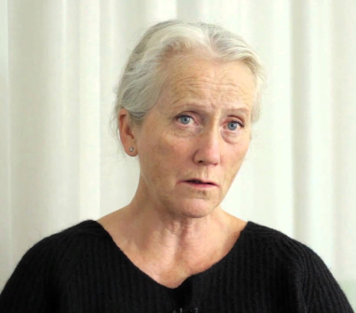


Мемориальная Премия имени Астрид Линдгрен
www.alma.se/en
Премия памяти Астрид Линдгрен (швед. Litteraturpriset till Astrid Lindgrens minne, аббр. ALMA) — шведская литературная премия, самая крупная премия в области детской и юношеской литературы, присуждается наиболее выдающимся авторам, иллюстраторам, специалистам, продвигающим чтение, из разных стран.
Цель премии памяти Астрид Линдгрен - способствовать возрастанию интереса к детской и юношеской литературе в мире, а также поощрение детских прав на культуру на глобальном уровне. Внимание, которое привлекает премия, влечёт за собой увеличение количества переводов, что делает литературу высокого качества доступной для большего количества детей. Кроме того, список номинантов премии, отобранных профессиональным жюри, становится отличной отправной точкой для всех, кто желает узнать больше о современной детской и юношеской литературе.
В список претендентов на премию в 2022 году вошли 262 человека из 71 страны, 17 из России.
Лауреатом премии 2022 года стала шведская художница-иллюстратор Ева Линдстрем.
Ева Линдстрем (р. 1952) - шведская художница-иллюстратор. Она опубликовала около 35 сольных изданий и проиллюстрировала множество книг других авторов. Ее работа была отмечена множеством наград. Она пишет истории, которые колеблются между повседневным и экзистенциальным, сочетая проницательный юмор с абсурдной загадкой.
"Загадочный картинный мир Евы Линдстрем постоянно меняется. Деревья перемещаются за границу, собаки приобретают гигантские размеры, а предметы исчезают, чтобы внезапно появиться снова. Быстрыми мазками кисти и плотным колоритом Ева Линдстрем создает неоднозначный диалог текста и изображения. Граница между детьми, взрослыми и животными зыбка. С большой серьезностью и диким юмором они борются с вечными вопросами: кто мы? Куда мы идем? Кто взял наши шляпы?» (мотивация жюри).
Интернет-страница Евы Линдстрем https://alma.se/en/laureates/eva-lindstrom/

Slide 29


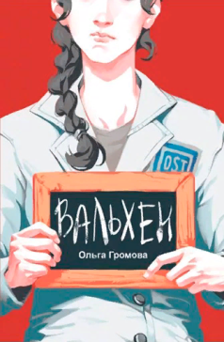
«Белые вороны»
Ежегодный список значимых для мировой литературы детских книг www.ijb.de/en/reference-library/white-ravens-online.html
Каталог составляется с 1993 г. Он является важнейшим продолжающимся изданием Международной молодежной библиотеки (International Youth Library) (Мюнхен, Германия). Каталог публикуется каждую осень и презентуется на Франкфуртской книжной ярмарке (Франкфурт, Германия), а сами книги представляются весной следующего года на Болонской ярмарке детской книги (Болонья, Италия). Каталог включает книги на 40 языках из 60 стран мира.
Каталог представляет собой рекомендательный список для детского и юношеского чтения. Он является авторитетным справочным источником для библиотек, книготорговцев и книгоиздателей, а также переводчиков, преподавателей и родителей. По содержанию списка можно судить о динамике современного рынка книжной продукции для детей и новых подходах к детской литературе в разных странах мира. Каталог имеет специфическую задачу — отразить жанрово-тематическую и возрастную сегментацию национальных литератур для детей.
В международный список «Белые вороны» в 2022 году вошло 200 названий книг из 53 стран на 37 языках. От России в список попали две книги.
 | Нина Дашевская «Поиск звука. Творогов». «Это четвертая книга в серии «Встречное движение» Н. Дашевской. Творогов — подросток, который хочет, чтобы его оставили в покое. Все учителя, друзья, родители, даже автор. Ловит за хвост идею, к примеру сделать серию необычных фото, и тут же отпускает — «мне лень». Не лень, конечно, просто все мы очень устали. А чтобы найти силы, самое важное — свой собственный «звук». «А время, кстати, у меня и сейчас есть. Ни у кого нет, а у меня – полно. Главное выбрать себе правильную роль. Я и выбрал, и играю — только не в театре, а в жизни. Я лентяй и двоечник, так привык. Мне удобно. Потому что я не хочу, не хочу ничего делать! По крайней мере, ничего лишнего. Зачем?» - такова жизненная позиция главного героя» (Из Каталога). Дмитрий Гасин о книге https://www.youtube.com/watch?v=9sKFtX-4pf4
 | Ольга Громова «Вальхен». «Безоблачное крымское лето. Впереди у тринадцатилетней Вали каникулы: купание, чтение, разговоры с лучшей подругой. А потом - седьмой класс и четыре года отличной учёбы ради мечты поступить в медицинский. И дальше - целая жизнь. Но 22 июня 1941 года грянула война, и каждый день приносил перемены. Вот исчезли с улиц молодые мужчины. Вот уже часами нужно стоять за самыми простыми продуктами, а потом и вовсе получать их по карточкам. Вот в дома ворвались оккупанты, а на столбах и стенах появились прежде немыслимые приказы и угрозы.Пройдёт несколько месяцев и девочку отправят вместе с сотнями других в Германию, где на неё навесят знак "OST", как клеймо: "остарбайтер" - не человек, а дешёвая рабочая сила. Тяжёлый труд, несправедливость, лишения - и взросление, знакомство с удивительными людьми, которые называют её по-немецки: Вальхен. Первая любовь. И снова - целая жизнь» (Из Каталога). Дмитрий Гасин о книге https://www.youtube.com/watch?v=5fd2oWRUY_Q

Slide 30

Знак «НРАВИТСЯ ДЕТЯМ ЛЕНИНГРАДСКОЙ ОБЛАСТИ», 2022
Знак "НРАВИТСЯ ДЕТЯМ ЛЕНИНГРАДСКОЙ ОБЛАСТИ" учреждён детьми для награждения лучших новых детских книг 2 декабря 2004 года на ежегодной Школе Детского Чтения в Сланцевской детской библиотеке. Данный Знак отражает и подтверждает выбор детей. С 2010 года знак вручается по проекту «Чтение без границ».
13 декабря 2022 года на традиционных Декабрьских встречах в ЛОДБ Знак "Нравится детям Ленинградской области" был присвоен:
Анисимова А.П. Каскадёрки идут до конца/ А.П.Анисимова; худож. Е.В.Захарова.-Москва: Волчок, 2022.-111c.: ил.-(Вот я).
Гаглоев Е.Ф. Орден Огненного Дракона/ Евгений Гаглоев.-Москва: Росмэн, 2022.-384с.-(Пандемониум; книга 12).
Дашевская Н.С. Поиск звука. Творогов/ Н.С.Дашевская; худож. обл. В.Мяконькина.-Москва: Самокат, 2021.-142c.: ил.-(Встречное движение).
Донценко Т.Е. Эрго набирает сообщение/ Т.Е.Донценко; худож. Е.Эллер.-Москва: Пять четвертей, 2021.-375c.-(В фокусе).
Игнатова А.С. Очень простые вещи/ Анна Игнатова.-Москва: Пять четвертей, 2022.-191с.: ил.-(Искажения).
Идиатуллин Ш.Ш. Возвращение «Пионера»/ Шамиль Идиатуллин; худож. И.В.Лебедева.-Москва: редакция Елены Шубиной, 2022.-352c.
Пеннипакер C. Пакс. Дорога домой: пер. с англ./ С.Пеннипакер; худож. Д.Классен; пер. Н.Калошина, Е.Д.Канищева.-Москва: Самокат, 2022.-287c.: ил.
Стрельникова К.И. Имена на осколках/ К.И.Стрельникова; худож. Е.Эллер.-Москва: Пять четвертей, 2021.-429c.: ил.-(Искажения).
Шелухина М. Пирог с черёмухой/ Мария Шелухина.-Москва: Белая ворона, 2022.-48с.
Якунина М.Р. Восьмёрка; Дорогая Рита: повести/ М.Р.Якунина; худож. А.Якунин.-Москва: АСТ, 2022.-318c.: ил.-(Одобрено Рунетом: подарочное).

Slide 31


Фестиваль короткого рассказа «Кора» http://korafest.ru/
Итоги Фестиваля 2022 года
Основная номинация
Агапина Мария «Равенство тождество»
Номинация Святочный рассказ XXI века
Ксения Комарова «Гадательная книга облаков МБОУ СОШ № 121»
Номинация Зависть
Александра Зайцева «Далекие долгие сумерки»
Номинация Имя на афише
Марья Малми «Крепче крепкого»
Народное голосование в трех номинациях
Основная номинация
Антонина Малышева «Кукла и желтый заяц»
Святочный рассказ
Антонина Малышева «Звезда и борода»
Зависть
Александра Зайцева «Далекие долгие сумерки»
«Кора — это фестиваль короткого рассказа, который придумали писатель Алексей Олейников и главный библиотекарь Центральной городской детской библиотеки им. А.П. Гайдара города Москвы Татьяна Рудишина при активном участии директора библиотеки Надежды Эрихман.
Зачем такой фестиваль нужен?
Потому что рассказы есть, а слова такого нет — скажем, перефразируя старый анекдот. Потому что нет ничего лучше короткого рассказа для того, чтобы зажечь интерес в читателях. Он как поцелуй на морозе. Как роза в кварце. Как ледяной осколок Снежной королевы прямо в сердце. Как теплый персик январской ночью. Как падающая в море звезда. Короткие рассказы — квинтэссенция писательского мастерства его вершина. И этот жанр сейчас несправедливо забыт.
Для кого эти рассказы?
Для детей и юношества, как писали раньше. Для учителей литературы, библиотекарей, издателей, критиков, специалистов по развитию детского чтения. Но в первую очередь — для детей» (Сайт фестиваля).
Сборник серии «Рассказы Волчка». Вып 13

Slide 32
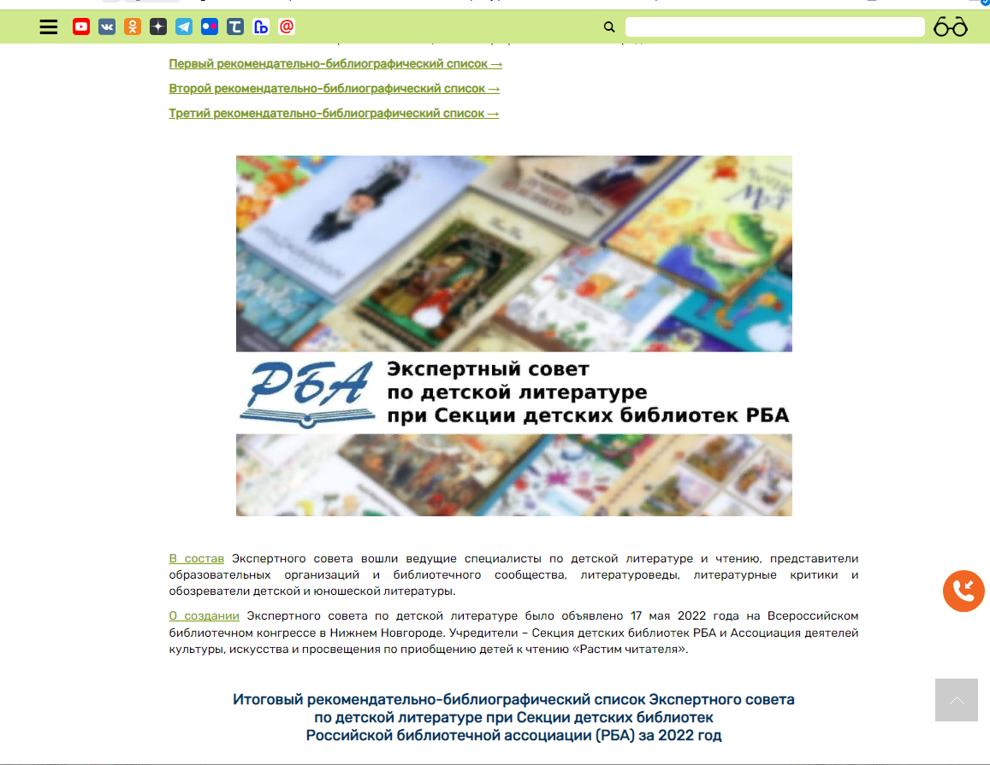
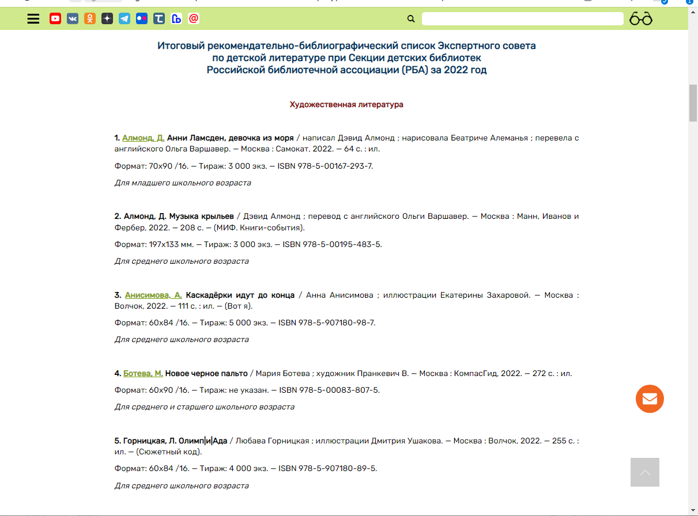
Список Экспертного совета по детской литературе 2022 год (РГДБ) https://rgdb.ru/professionalam/14762-ekspertnyj-sovet-po-detskoj-literature-podgotovil-itogovyj-rekomendatelnyj-spisok-knig-za-2022-god

Slide 33
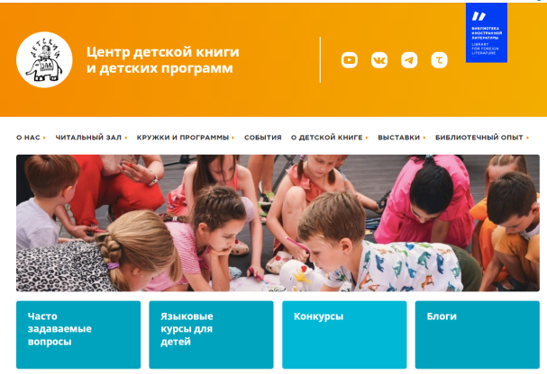
ТОП лучших переводных детских книг 2022 года
(Центр детской книги.
Библиотека иностранной литературы)
Ежегодно Центр детской книги и детских программ публикует топ лучших переводных детских книг года. В топ-лист 2022 вошли только произведения художественной литературы и книжки-картинки.
1) Паули Лоренц. Риго и Роза: 31 история о чудных мелочах / Перевод с немецкого Налепин В. Илл. Шерер К. – Нигма, 2022
2) Эдгар Силен, Беорн Поль. 14-14 / Перевод с французского Рац Ю. – КомпасГид, 2022
3) Линь Куки. Сыщик Гав-Гав / Перевод с китайского Науменко Л. Илл. Ляо Ц. – ИП Науменко Л.К., 2022
4) Капоразо Джанлука. Зимние, морские и лунные приключения Барона Мюнхаузена / Перевод с итальянского Визель М. Илл. Оливотти C.– ИД “Городец”, 2022
5) Бергстрём Гунилла. Спокойной ночи, Аксель!, Ну ты и выдумщик, Аксель!, Давай скорей, Аксель! / Перевод со шведского Коваленко К. – Белая Ворона, 2022
6) Алмонд Дэвид. Новенький / Перевод с английского Варшавер О. Илл. Альтес М. – Самокат, 2022
7) Милковски Томаш. Камил видит руками / Перевод с польского Довнар Н. Илл. Русинек Й. – МИФ, 2022
8) Данбар Джойс. Смыш и Рой. Маленькие радости / Перевод с английского Мамонтовой Е. Илл. Мейхью Дж. – Издательство “Мелик-Пашаев”, 2022
9) Парвела Тимо. Качели. Перевод с финского Анны Сидоровой. илл. Талвитие Вирпи – ИД “Городец”, 2022
10) Филбрик Родман. Бешеная река / Перевод с английского Эрли Г. – ЭНАС-КНИГА, 2022
11) Нёстлингер Кристине. Роза Ридль – призрак-хранитель / Перевод с немецкого Френкель П. – Издательство «Мелик-Пашаев», 2022
12) Экхольм Ян. Фрекен Сталь - гроза разбойников. / Перевод со шведского Мяэотс О. – Махаон, Азбука-Аттикус, 2022
13) Рёрвик Бьёрн, Дюбвиг Пер. Вафлямба, Свитер на рождество. / Перевод с норвежского Дробот О. – Самокат, 2022
14) Соукупова Петра. Суперстранные дети. / Перевод с чешского Тименчик К. Илл. Логосовой Н. – Самокат, 2022
15) Гольдстин Жак. Шарф. / Перевод с французского Даровская Е. Илл. автора – Поляндрия Принт, 2022
16) Родки Джефф. Неземляне. / Перевод с английского Тихоновой А. Илл. Бэннекер Э. – МИФ, 2022
17) Буикс Кристофер. Теория Айсберга / Перевод с французского Васильковой А. – КомпасГид, 2022

Slide 34
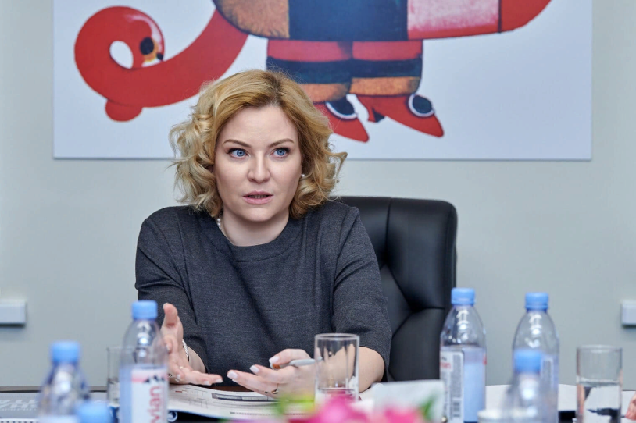
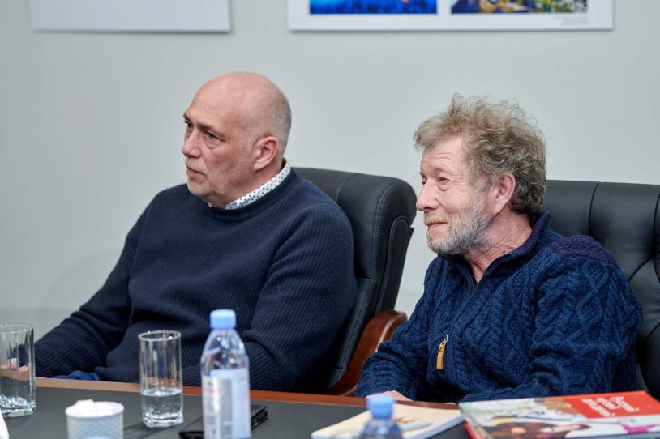
В России появится национальная премия в области детской литературы
Министерство культуры Российской Федерации учреждает национальную премию в области детской литературы «Большой писатель. Большой художник».
«Национальная премия «Большой писатель. Большой художник» учреждается для поощрения современных авторов литературных произведений для детей на русском языке и авторов графических рассказов, комиксов и произведений изобразительного искусства (художников-иллюстраторов) к литературным произведениям и произведениям народного творчества для детей на русском языке или переведенных на русский язык, внесшим вклад в развитие отечественной детской литературы.
Предложение о создании такой премии было озвучено в марте 2022 года во время визита Министра культуры Российской Федерации Ольги Любимовой в Российскую государственную детскую библиотеку (РГДБ).
К Министру с этой инициативой обратились детский писатель, председатель Попечительского совета РГДБ Андрей Усачев и Дмитрий Чуковский - правнук классика отечественной детской литературы Корнея Чуковского.

Slide 35
Интернет-ресурсы о лучших книгах, литературных премиях и наградах в области детской литературы

Slide 36
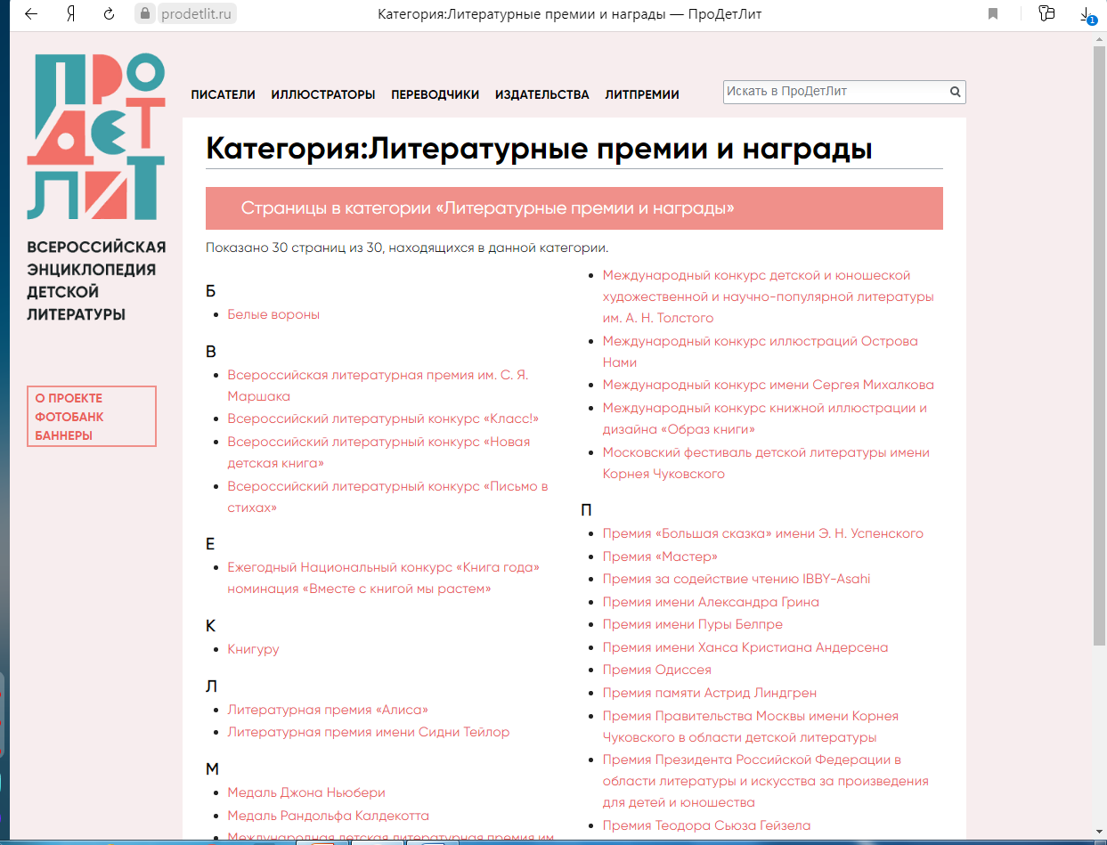
ПРОДЕТЛИТ.
Литературные премии и награды https://prodetlit.ru/index.php/Категория:Литературные_премии_и_награды

Slide 37
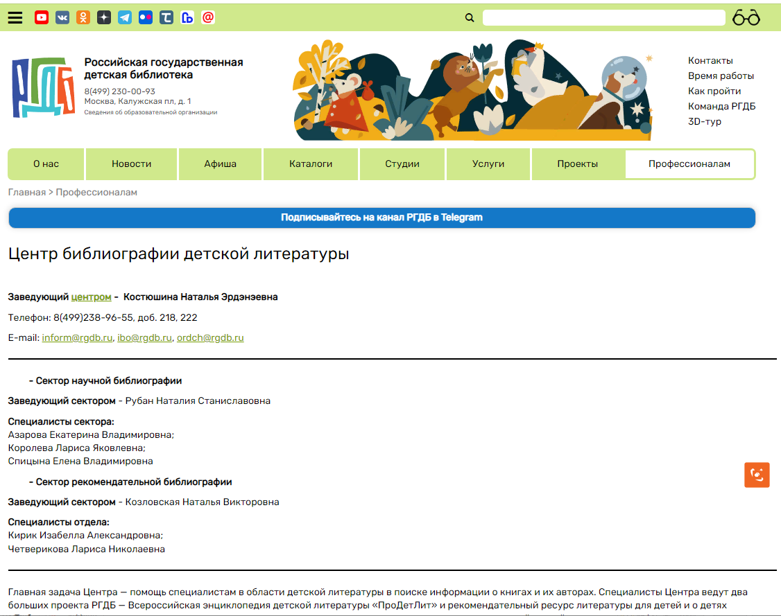
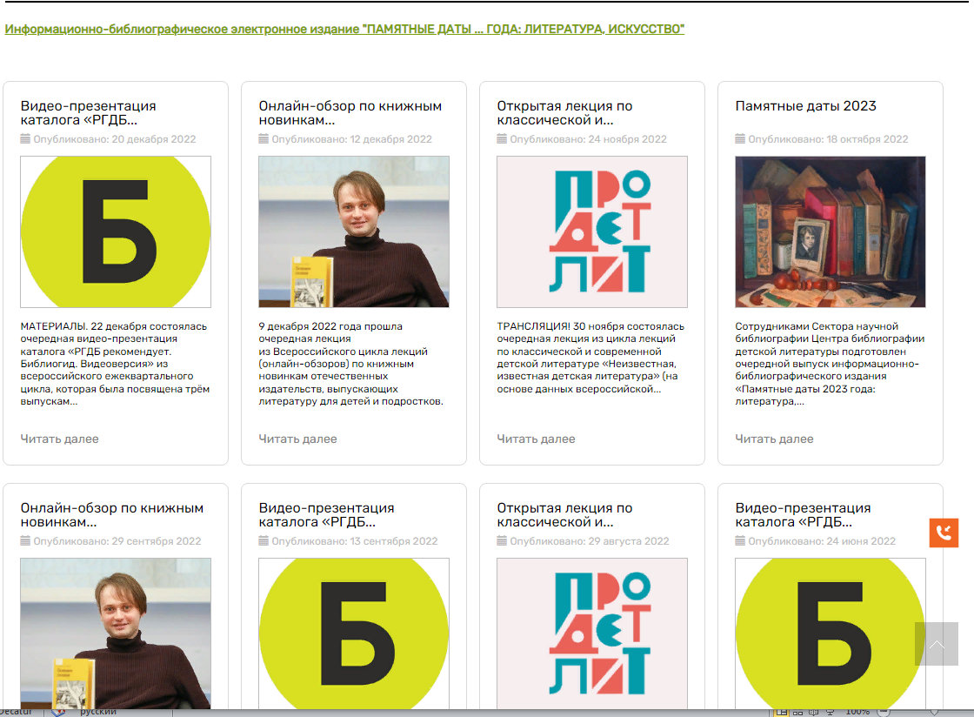
Центр библиографии детской литературы. РГДБ https://rgdb.ru/professionalam/sektor-nauchnoj-bibliografii

Slide 38
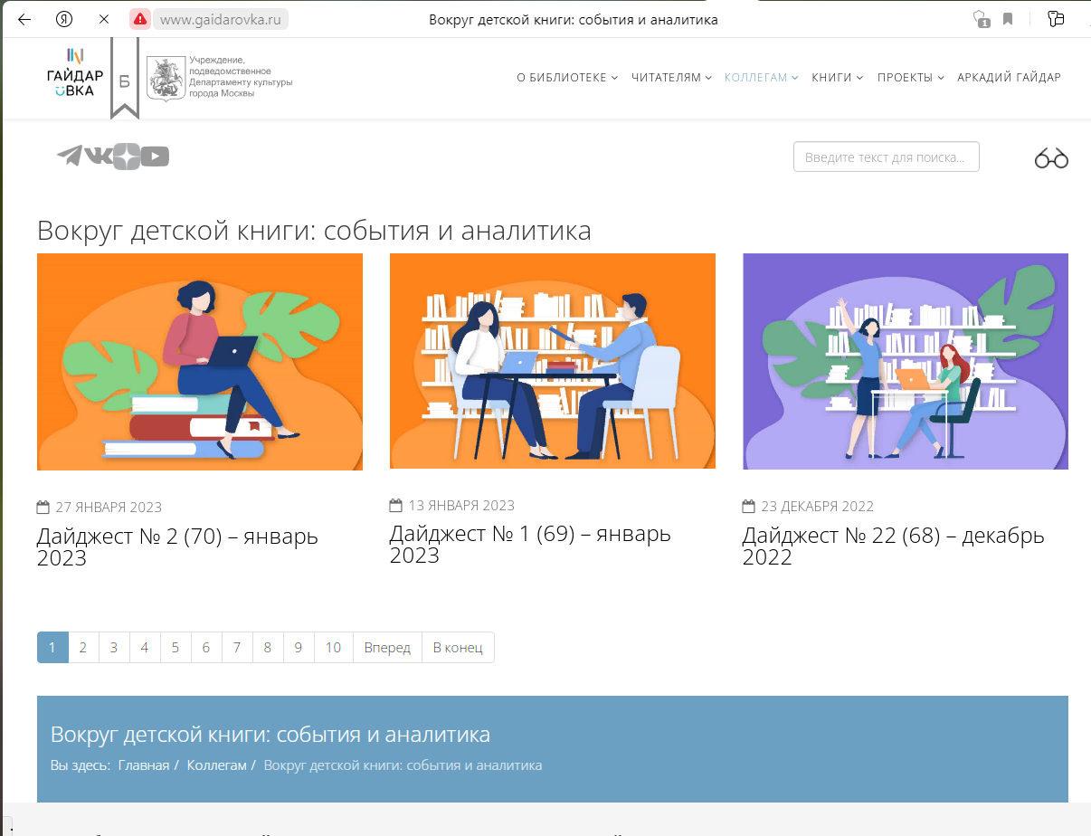



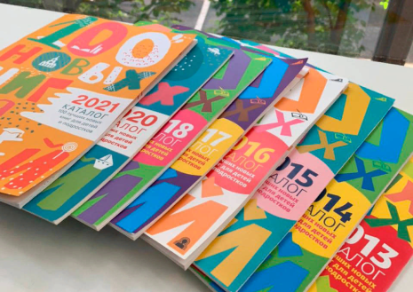
Вокруг детской книги: события и аналитика
http://www.gaidarovka.ru/kollegam/vokrug-detskoj-knigi-sobytiya-i-analitika
Интерактивный каталог
«100 новых книг для детей и подростков»
http://www.gaidarovka.ru/knigi/100-luchshikh-knig

Slide 39

Встречаемся в марте
Время: 27 марта, в 11-00 часов
Место: YouTube-канал
Тема: Обзор книжной выставки ККДБ. К 20-летию издательства «Самокат»

Slide 40
Отдел электронных ресурсов и справочно-
библиографического обслуживания
ККДБ г. Красноярск
Наш адрес: г. Красноярск, ул. Корнетова,2
Тел. 201-35-92
E-mail: kkdb@mail.ru
Сайт: http://www.kkdb.ru/
Мы «ВКонтакте»: https://vk.com/bibdet
г. Красноярск, 2023

